Slide 1
ARAMA KURTARMA DERSİ ÜNİTE 6: Enkazda Çalışma ve Enkazın
Değerlendirilmesi
Öğr. Gör. Murat GÖROĞLU
mgoroglu@ankara.edu.tr
Güz 2020 · SINIF · GÜN · SAAT - SAAT Beypazarı Meslek Yüksekokulu

Slide 2
Enkazda Çalışma ve Enkazın Değerlendirilmesi
ENKAZDA ÇALIŞMA
Enkazda çalışırken personel mutlaka enkaz için belirlenen standart kıyafet, (elbise, baret, eldiven, gözlük gibi) giymelidir.
Personel daha önceden tetanosa karşı aşılanmalıdır.
Enkazdan sarkan parçalar takozlarla desteklenmeli ve çalışmalarda destekler kullanılarak, demir uçları derin kesilip, geriye doğru eğilmelidir.
Arama Kurtarma Dersi – Öğr. Gör. Murat GÖROĞLU

Slide 3
Enkazda Çalışma ve Enkazın Değerlendirilmesi
Elektrik telleri, gaz ve su tesisatları ile ilgili tedbirler alınmalıdır.
Gaz kaçaklarının çıkaracağı yangınlar da düşünülerek enkaza ateş veya sigara ile kimse yaklaştırılmamalıdır.
Personel arasında malzeme kullanımı açısından iş bölümü yapılmalıdır.
Enkaz başında personel ile kesinlikle tartışma yapılmamalı, bir canlıya ulaşıldığında ekip lideri işaretle uyarılmalıdır.
Arama Kurtarma Dersi – Öğr. Gör. Murat GÖROĞLU

Slide 4
Enkazda Çalışma ve Enkazın Değerlendirilmesi
Ekip lideri ekip personelini zaman zaman dinlendirmelidir.
8 saatten fazla bir enkazda çalışmamalı.
Kurtarma çalışmaları sırasında, enkaz altındaki kişiye çalışmalar hakkında bilgi aktarıp, ona güven ve moral verilmelidir.
Arama Kurtarma Dersi – Öğr. Gör. Murat GÖROĞLU

Slide 5
Enkazda Çalışma ve Enkazın Değerlendirilmesi
ENKAZIN DESTEKLENMESİ VE EMNİYETE ALMA
DESTEK MALZEMELERİ
Arama–kurtarma çalışması yaparken çalışan personelin, malzemenin, yaralının emniyetini sağlamak ve enkaz içerisinde güvenli çalışabilmek için kaldırılan ağır kütlelerin, kaldırıldıktan sonra emniyete alınmasını, kontrolümüzden çıkıp yıkılmasını önlemek amacıyla kullanılan malzemelere “destek malzemeleri” denir.
Arama Kurtarma Dersi – Öğr. Gör. Murat GÖROĞLU

Slide 6
DESTEK MALZEMELERİ
Enkazda Çalışma ve Enkazın Değerlendirilmesi
1- Emprovize (doğaçlama )destek malzemeleri
2- Hazır destek malzemeleri
A) Plastik ve poliüretan destek malzemeleri
B) Mekanik destek malzemeleri
C) Hidrolik destek malzemeleri
D) Krikolar (yardımcı destek malzemeleri)
Arama Kurtarma Dersi – Öğr. Gör. Murat GÖROĞLU

Slide 7
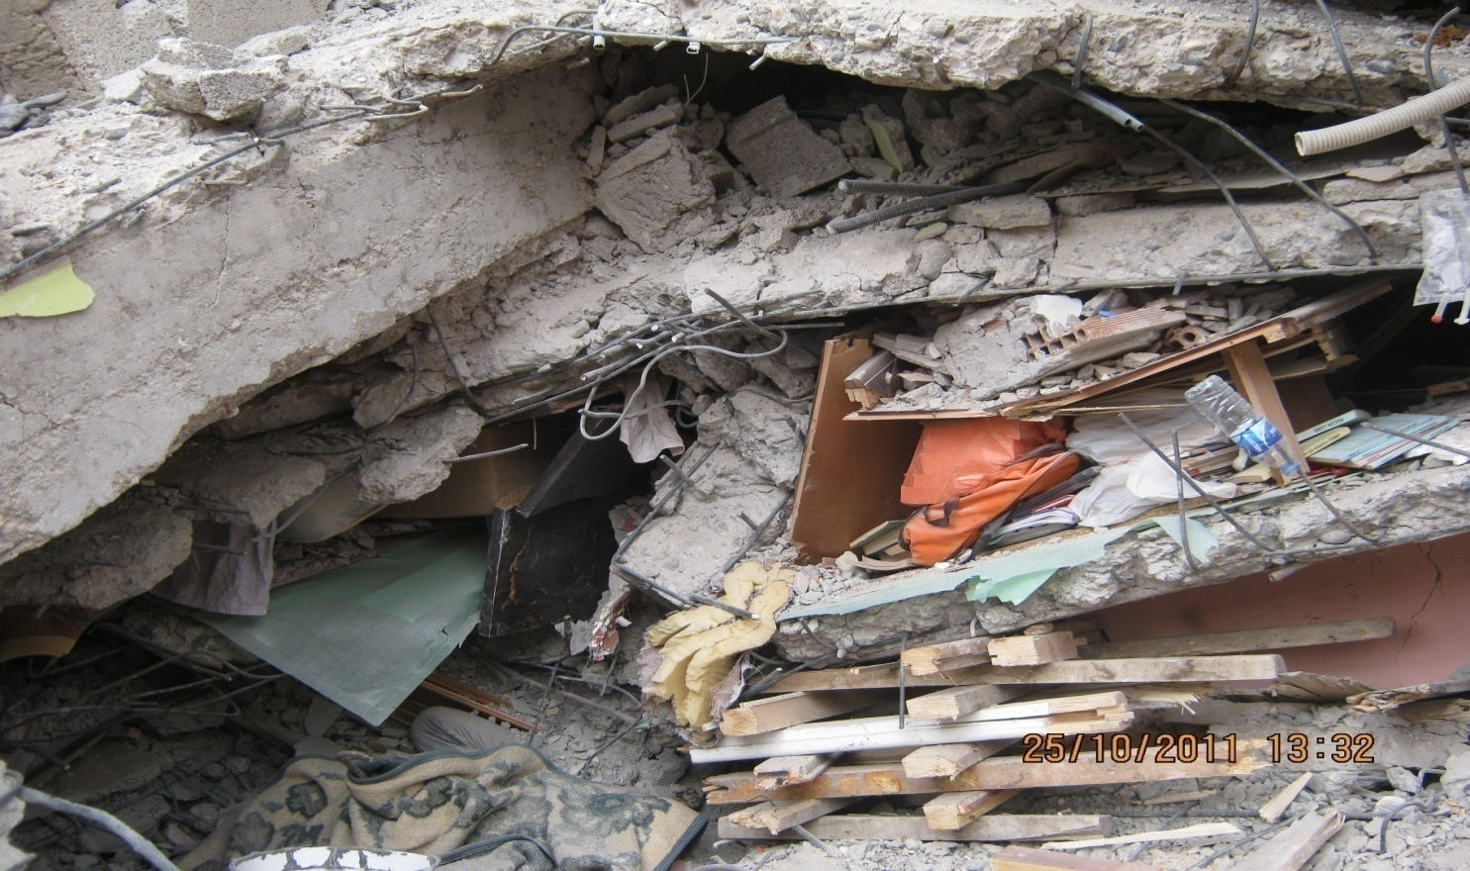
Enkazda Çalışma ve Enkazın Değerlendirilmesi
1- EMPROVİZE DESTEK MALZEMELERİ:
Enkaz arasında çalışırken yıkılmaya meyilli açık pencere ve kapıların desteklenmesi, emniyete alınması gerekir. Bunun için çeşitli usuller kullanılır.
Yalnız kenarları yıkılmaya meyilli aralıkları, her iki tarafına bir takoz konularak her iki takoza dik başka bir takoz ile sıkıştırmak sureti ile emniyete alınmasından ibarettir.
Bu şekilde sıkıştırılan yan duvarlar Bir süre daha yıkılmazlar,
Arama Kurtarma Dersi – Öğr. Gör. Murat GÖROĞLU

Slide 8
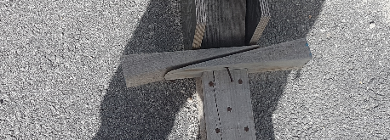
Enkazda Çalışma ve Enkazın Değerlendirilmesi
Desteklerde bazen yatay ve dikey takviyelerin kamalar ile sıkıştırılması gerekecektir. Bu şekilde kama takviyeleri
Konulduğu zaman tek kama kullanılmamalıdır. Daima çift kama ile sıkıştırılmalıdır. Desteklerin bazen hem üstten hem de yanlardan kamalarla sıkıştırılıp takviye edilmesi gelebilir.
Arama Kurtarma Dersi – Öğr. Gör. Murat GÖROĞLU

Slide 9
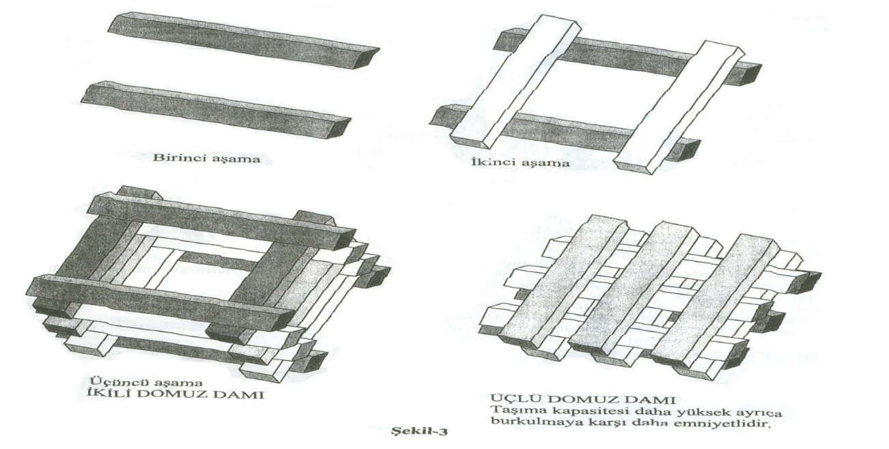
Enkazda Çalışma ve Enkazın Değerlendirilmesi
DOMUZ DAMI
10x10'luk 50-60 CM. Uzunluğunda meşe, kayın gibi kalaslardan yapılır. Yuvarlak kalaslar kullanılmaz. Kolon, kiriş ve tavan gibi büyük yükleri taşır. Girişten itibaren 1,5 m. aralıklarla yapmak uygundur. En üstü 5'li elemanla düzenlemek taşıma kapasitesini artırır.
Arama Kurtarma Dersi – Öğr. Gör. Murat GÖROĞLU

Slide 10
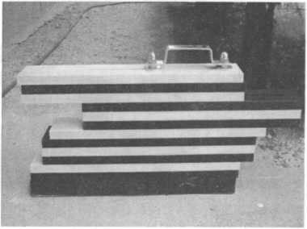
Enkazda Çalışma ve Enkazın Değerlendirilmesi
2- HAZIR DESTEK MALZEMELERİ:
PLASTİK VE POLİÜRETAN MALZEME
Sert sağlam plastikten yapılmış, gaz yağı tenekeleri gibi değişik ebatlarda ve portatif olurlar. Bunlar dik ve yan kullanabilirler. 40-50 ton taşıma kapasiteleri vardır.
Arama Kurtarma Dersi – Öğr. Gör. Murat GÖROĞLU

Slide 11
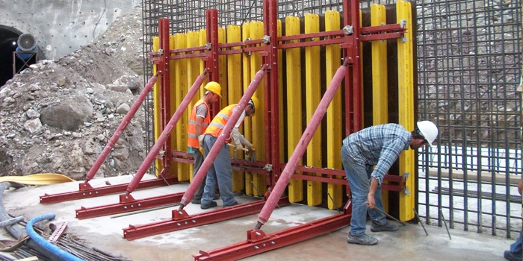
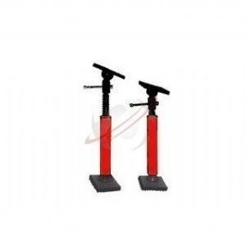
Enkazda Çalışma ve Enkazın Değerlendirilmesi
B) MEKANİK DESTEKLER
Metalden yapılmış destek malzemeleridir. Boru şeklindedir. İçinde vida gibi dişleri vardır.
Üzerinde dişleri olan başka bir parça içine girer. Birbirlerine yuvalanırlar, bir kolla yükseltilirler.
Destek yere uyum sağlaması için üst kafa oynar. Kaymaz, çıkmaz ve uçları tırtırlıdır. 60 cm.‘den 1 m.‘ye kadar yükseltilirler.
Arama Kurtarma Dersi – Öğr. Gör. Murat GÖROĞLU

Slide 12
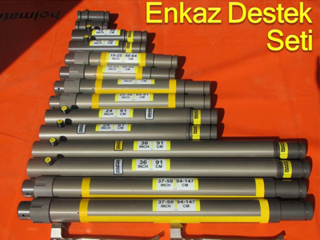
Enkazda Çalışma ve Enkazın Değerlendirilmesi
C) HİDROLİK DESTEKLER
Yağ basıncı ve hava ile çalışırlar. Mekanik destek şeklinde ve yağın hidrolik gücü ile çalışırlar. Hava basıncı ile çalışan, 200 – 300 bar hava tüpleri veya uygun pompalar ile kaldırılan, kilit sistemi sayesinde düşmeyen düzeneklerdir.
Arama Kurtarma Dersi – Öğr. Gör. Murat GÖROĞLU

Slide 13
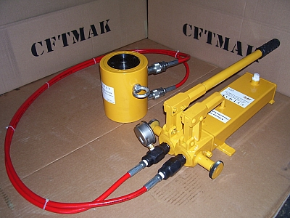
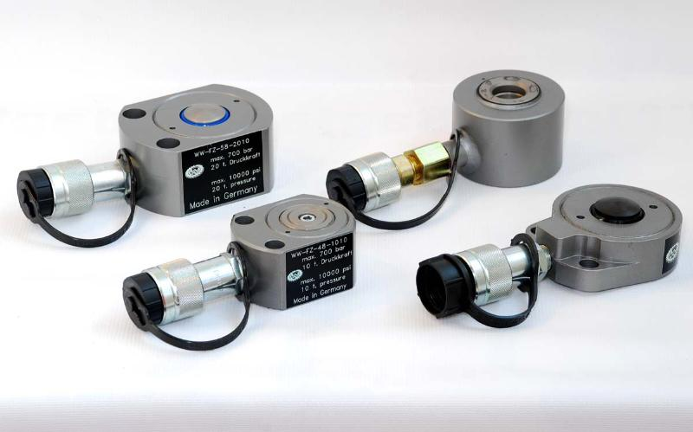
Enkazda Çalışma ve Enkazın Değerlendirilmesi
D) KRİKOLAR
Çeşitli kurtarma faaliyetleri sırasında ağır ve büyük yüklerin kaldırılması için kullanılan kaldıraçlardır. Üç çeşit kriko vardır.
1- mekanik kriko ( uzun bir kol ile çalışır.)
2- hidrolik kriko ( pompalar ile çalışır.)
3- vidalı kriko (burgu esasına göre çalışır.)
Arama Kurtarma Dersi – Öğr. Gör. Murat GÖROĞLU

Slide 14
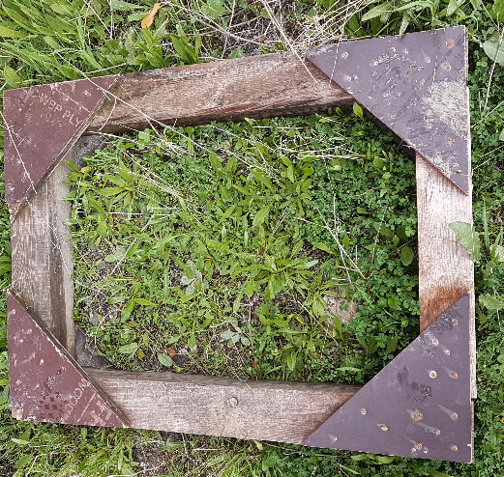
Enkazda Çalışma ve Enkazın Değerlendirilmesi
DESTEKLEME ÖRNEK
Arama Kurtarma Dersi – Öğr. Gör. Murat GÖROĞLU

Slide 15
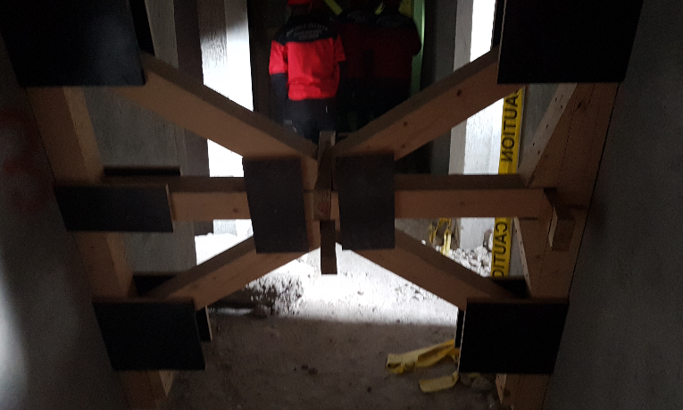
Enkazda Çalışma ve Enkazın Değerlendirilmesi
DESTEKLEME ÖRNEK
Arama Kurtarma Dersi – Öğr. Gör. Murat GÖROĞLU

Slide 16
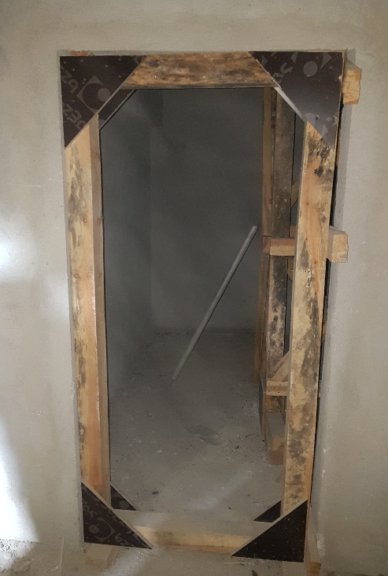
Enkazda Çalışma ve Enkazın Değerlendirilmesi
DESTEKLEME ÖRNEK
Arama Kurtarma Dersi – Öğr. Gör. Murat GÖROĞLU

Slide 17
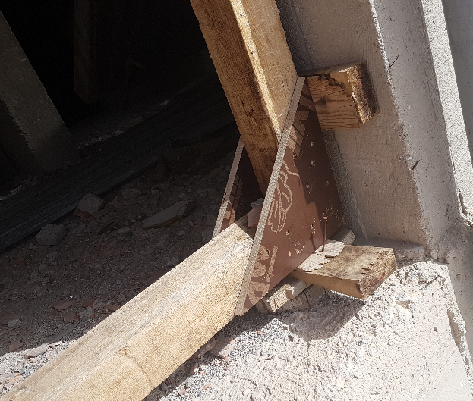
Enkazda Çalışma ve Enkazın Değerlendirilmesi
DESTEKLEME ÖRNEK
Arama Kurtarma Dersi – Öğr. Gör. Murat GÖROĞLU

Slide 18
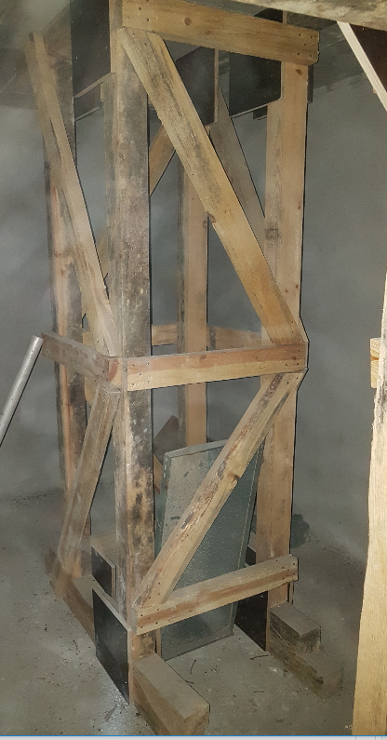
Enkazda Çalışma ve Enkazın Değerlendirilmesi
DESTEKLEME ÖRNEK
Arama Kurtarma Dersi – Öğr. Gör. Murat GÖROĞLU

Slide 19
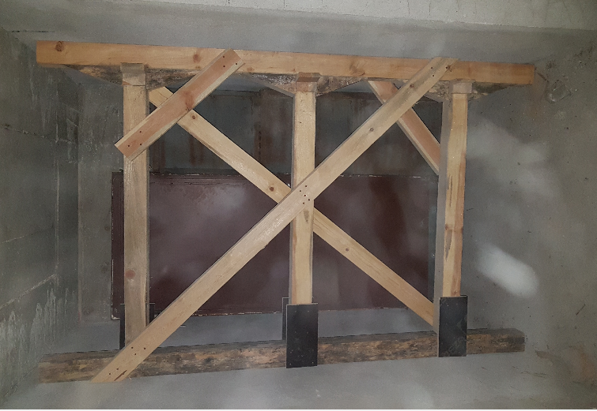
Enkazda Çalışma ve Enkazın Değerlendirilmesi
DESTEKLEME ÖRNEK
Arama Kurtarma Dersi – Öğr. Gör. Murat GÖROĞLU

Slide 20
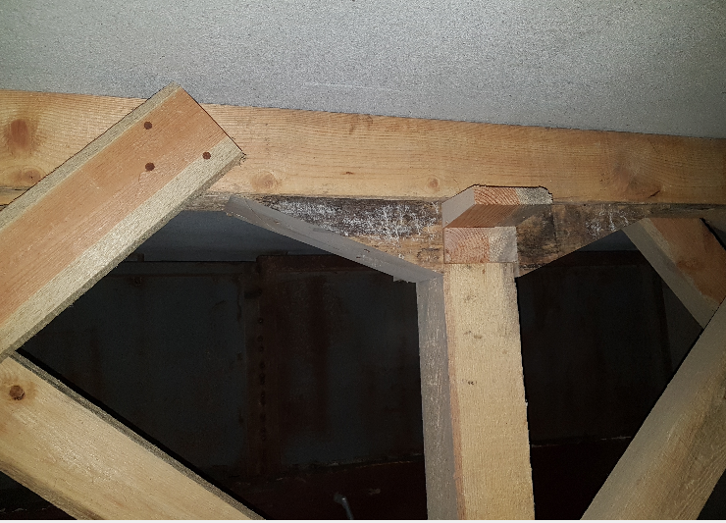
Enkazda Çalışma ve Enkazın Değerlendirilmesi
DESTEKLEME ÖRNEK
Arama Kurtarma Dersi – Öğr. Gör. Murat GÖROĞLU

Slide 21
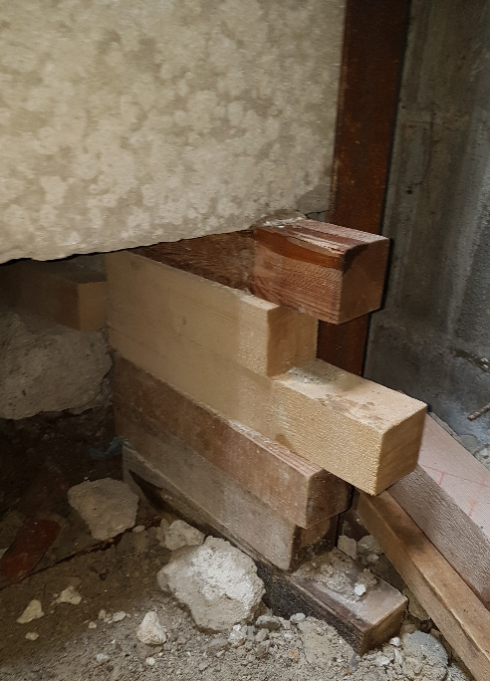
Enkazda Çalışma ve Enkazın Değerlendirilmesi
DESTEKLEME ÖRNEK
Arama Kurtarma Dersi – Öğr. Gör. Murat GÖROĞLU

Slide 22
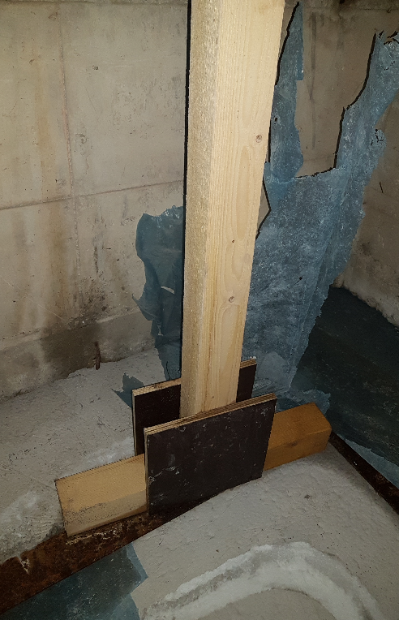
Enkazda Çalışma ve Enkazın Değerlendirilmesi
DESTEKLEME ÖRNEK
Arama Kurtarma Dersi – Öğr. Gör. Murat GÖROĞLU

Slide 23
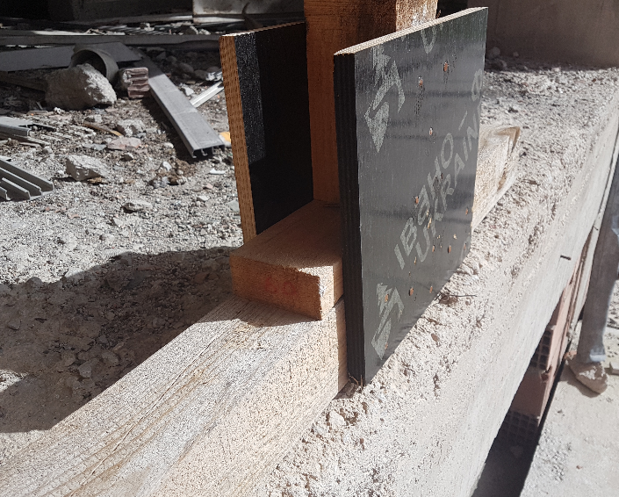
Enkazda Çalışma ve Enkazın Değerlendirilmesi
DESTEKLEME ÖRNEK
Arama Kurtarma Dersi – Öğr. Gör. Murat GÖROĞLU

Slide 24
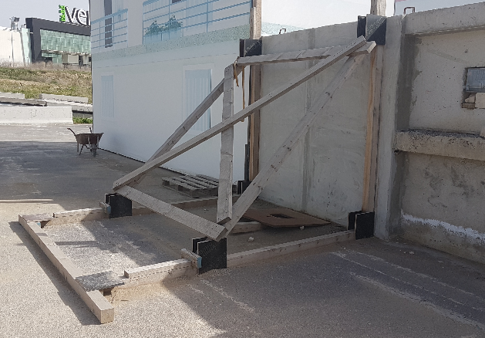
Enkazda Çalışma ve Enkazın Değerlendirilmesi
DESTEKLEME ÖRNEK
Arama Kurtarma Dersi – Öğr. Gör. Murat GÖROĞLU

Slide 25
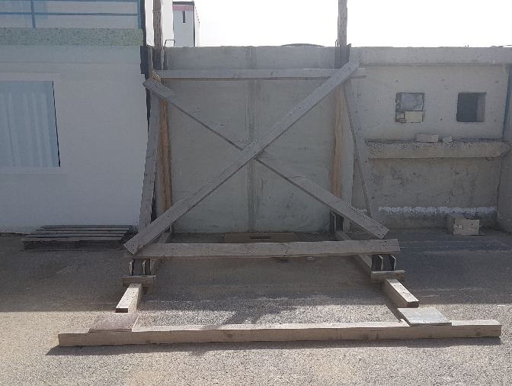
Enkazda Çalışma ve Enkazın Değerlendirilmesi
DESTEKLEME ÖRNEK
Arama Kurtarma Dersi – Öğr. Gör. Murat GÖROĞLU

Slide 26
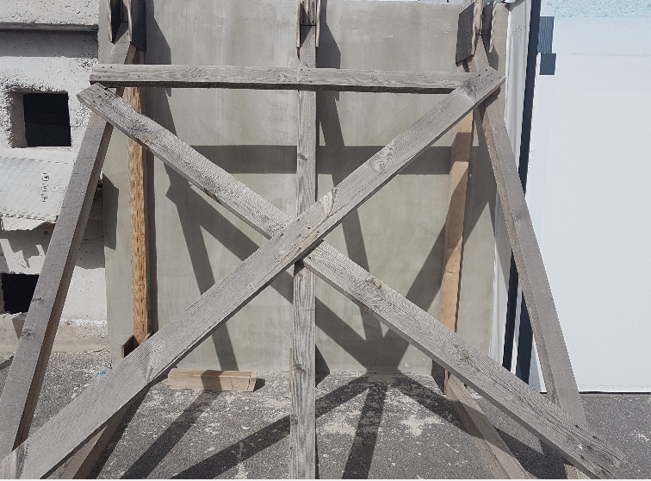
Enkazda Çalışma ve Enkazın Değerlendirilmesi
DESTEKLEME ÖRNEK
Arama Kurtarma Dersi – Öğr. Gör. Murat GÖROĞLU

Slide 27
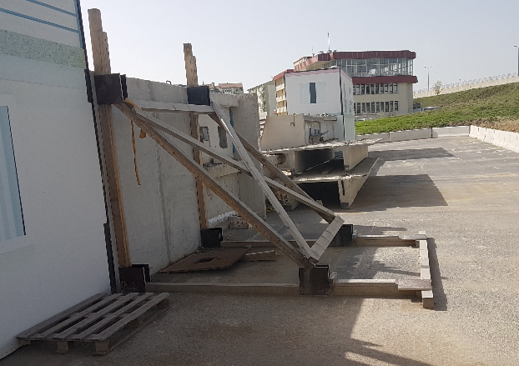
Enkazda Çalışma ve Enkazın Değerlendirilmesi
DESTEKLEME ÖRNEK
Arama Kurtarma Dersi – Öğr. Gör. Murat GÖROĞLU

Slide 28
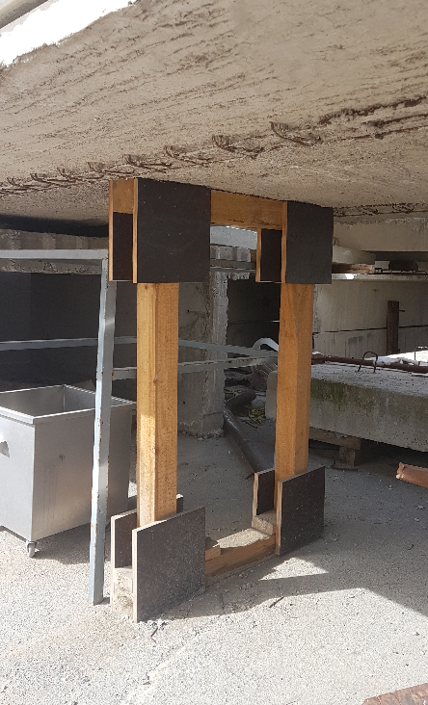
Enkazda Çalışma ve Enkazın Değerlendirilmesi
DESTEKLEME ÖRNEK
Arama Kurtarma Dersi – Öğr. Gör. Murat GÖROĞLU

Slide 29
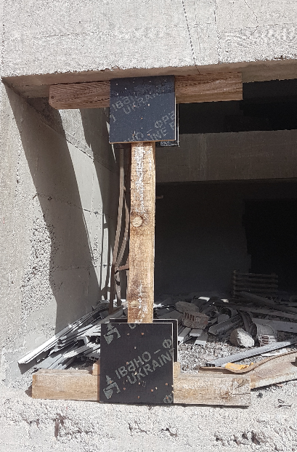
Enkazda Çalışma ve Enkazın Değerlendirilmesi
DESTEKLEME ÖRNEK
Arama Kurtarma Dersi – Öğr. Gör. Murat GÖROĞLU

Slide 30
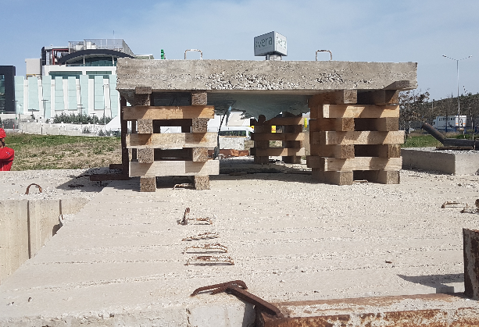
Enkazda Çalışma ve Enkazın Değerlendirilmesi
Örnek blok kaldırma ve giriş
Arama Kurtarma Dersi – Öğr. Gör. Murat GÖROĞLU

Slide 31
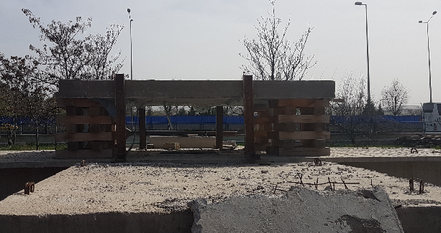
Enkazda Çalışma ve Enkazın Değerlendirilmesi
Örnek blok kaldırma ve giriş
Arama Kurtarma Dersi – Öğr. Gör. Murat GÖROĞLU

Slide 32
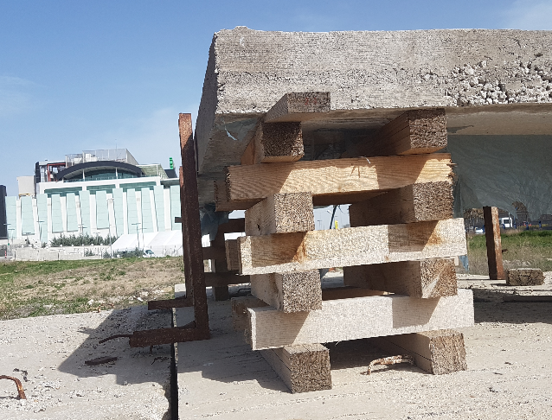
Enkazda Çalışma ve Enkazın Değerlendirilmesi
Örnek blok kaldırma ve giriş
Arama Kurtarma Dersi – Öğr. Gör. Murat GÖROĞLU

Slide 33
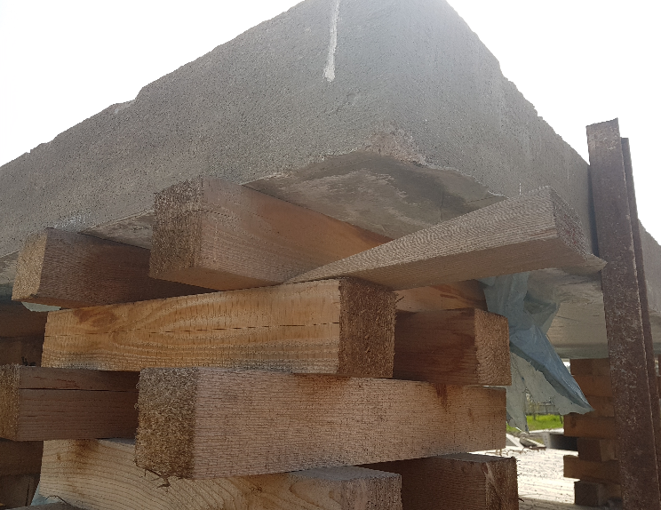
Enkazda Çalışma ve Enkazın Değerlendirilmesi
Örnek blok kaldırma ve giriş
Arama Kurtarma Dersi – Öğr. Gör. Murat GÖROĞLU

Slide 34
Enkazda Çalışma ve Enkazın Değerlendirilmesi
BLOK KALDIRMADA METREKÜP HESAPLAMA
40 cm
2 m
5 m
Arama Kurtarma Dersi – Öğr. Gör. Murat GÖROĞLU

Slide 35
Enkazda Çalışma ve Enkazın Değerlendirilmesi
Ders Sonu
İYİ HAFTALAR!
KAYNAK:AFAD
Arama Kurtarma Dersi – Öğr. Gör. Murat GÖROĞLU

